Slide 1
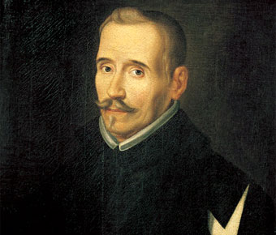
Lope de Vega
GRADO Y SECCIÓN: 3B
ALUMNO: Jorge Eber S. Gines Solis
ÁREA: Comunicación
“El Fénix de los Ingenios”

Slide 2
Semblanza
Lope de Vega
Nacimiento
Nació en Madrid el 25 de noviembre de 1562.
Relaciones Era amigo de Francisco de Quevedo y eterno enemigo de Miguel de Cervantes con quien se faltaban a través de versos escritos en sus obras.
¿Quién era?
Fue uno de los dramaturgos más importante del barroco.
Falleció
En Madrid en 1635, sus restos se encuentran en la Iglesia San Sebastián.

Slide 3
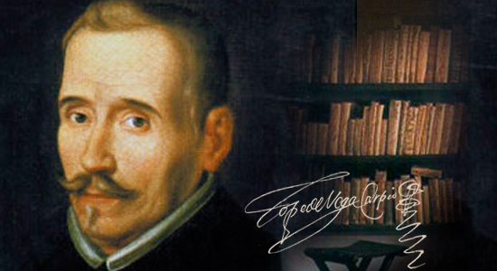
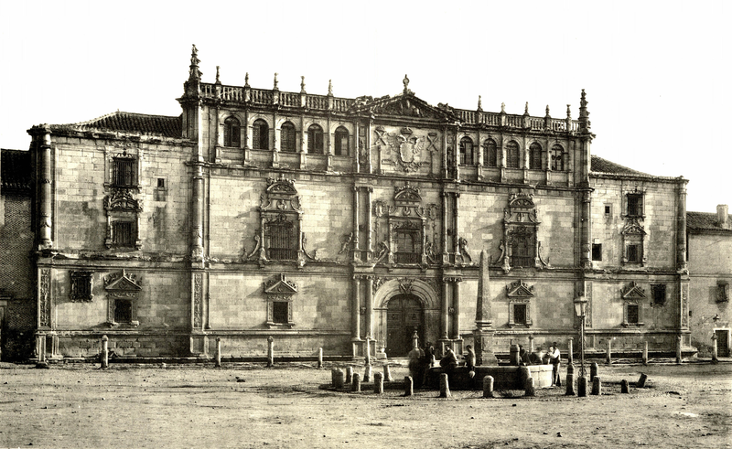
Biografía
Estudio en el colegio Imperial de Jesuitas, tuvo sus estudios secundarios en Alcalá.
En 1614 se ordeno como sacerdote porque sufrió por la muerte de su hijo Carlos Félix.
Tuvo muchos amoríos entre los más importantes: Isabel Urbina, Micaela Luján y Elena Osorio, de estos amoríos surgen muchos versos.
Universidad de Alcalá
Carlos Félix

Slide 4
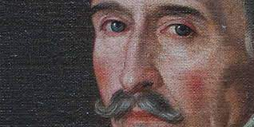
Datos Curiosos
Fue desterrado por escribir versos negativos sobre Elena Osorio y su familia, todo esto por resentimiento a la traición.
En su vejez estuvo muy afligido por diferentes sucesos que le afectaron como la ceguera de Marta de Nevares su verdadero amor y la muerte de su hijo.
Tuvo una ajetreada vida amorosa teniendo 2 matrimonios, 7 amoríos y 17 hijos.
En el tiempo que estuvo desterrado de Madrid viajo a Valencia y ahí nació su pasión principal el teatro.

Slide 5
Estilo Literario
Temática
Recogía algunos aspectos importantes del barroco sin exagerarlos como se acostumbraba en la época como:
Características
Todos su obras tiene como tema principal:
El honor
El amor
El conceptismo
El culturalismo
Usaba referencias históricas, religiosas, leyendas y mitológicas.
La gran parte de sus obras se basan el genero “capa y espada” el cual trataba sobre un amor que por cuestiones exteriores se complica.

Slide 6
Producciones literarias
Peribáñez y el Comendador de Ocaña (1614)
El castigo sin venganza (1631)
El acero de Madrid (1608)

Slide 7
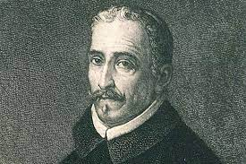
Obras más importantes
La dama boba (1613)
Fuenteovejuna (1619)
El perro del hortelano (1618)
El caballero de Olmedo (1987)

Slide 8
La dama boba
La obra gira en torno de dos hermanas Nise y Finea.
Nise es hermosa y extremadamente inteligente, mientras que su hermana Finea es despistada y boba.
Nise tiene como novio a Laurencio quien es poeta.
Octavio padre de las hermanas, pretende casar a Finea con Liseo, sin que Liseo conozca a Finea. Cuando Liseo por fin conoce a Finea se desilusiona y se enamora de Nise, Nise también se enamora de él y se separa de Laurencio.
Laurencio pretende a Finea y el amor hace que Finea se vuelva en una dama inteligente y prudente.

Slide 9
El perro del hortelano
El titulo procede de una expresión “El perro del hortelano ni come las berzas ni las deja comer”
Siendo un drama romántico que se tiene como tema principal el amor, fidelidad y celos.

Slide 10
Fuente Ovejuna
Fuente Ovejuna es un pueblo labrador que esta bajo el control de Fernando Gómez, era cruel y abusivo.
Laurencia era una joven que quería casarse con Frondoso pero el comendador Fernando Gómez intervenía entre ellos y en el día de su boda Fernando Gómez se rapto a Laurencia y encerró a Frondoso, este suceso hace que el pueblo de Fuente Ovejuna se harte y cree una rebelión con el objetivo de matar al comendador, después del suceso el pueblo acordó no delatar a nadie sino que deberían decir Fuente Ovejuna.

Slide 11
El caballero de Olmedo
Don Alonso se enamora de doña Inés en la feria de Medina y le comunica su amor.
Doña Inés comprometida con don Rodrigo estaba por casarse pero miente con que quiere ser monja para evitar el matrimonio.
En la feria de Medina don Alonso se luce como picador de toros, cosa que hace que don Rodrigo arda en celos entrando el también en la competición, don Rodrigo cae del caballo y es salvado por don Alonso provocando aun más celos en él.
Después de la feria don Alonso se tiene que retirar a Olmedo y se va a despedirse de doña Inés, en el camino se encuentra con don Rodrigo quien lo asesina.

Slide 12
Fuente Ovejuna
INICIO
NUDO
DESENLANCE
Se presenta a los personajes
Juzgan al pueblo y obtiene el perdón real.
Sucede el rapto e interrupción de la boda de Laurencia y Frondoso, el pueblo crea una revolución y asesinan al comendador.

